Slide 1
Le réchauffement climatique
Conséquences de la fonte des glaces
Sur Terre, où trouve-t-on des glaces qui fondent ?
Important : il faut distinguer 2 sortes de glaces :
* Les glaces qui sont sur la terre ferme : glaciers, Groenland, Antarctique
* Les glaces qui sont dans la mer : banquises.
Si toute cette glace fond, où va cette eau ?

Slide 2
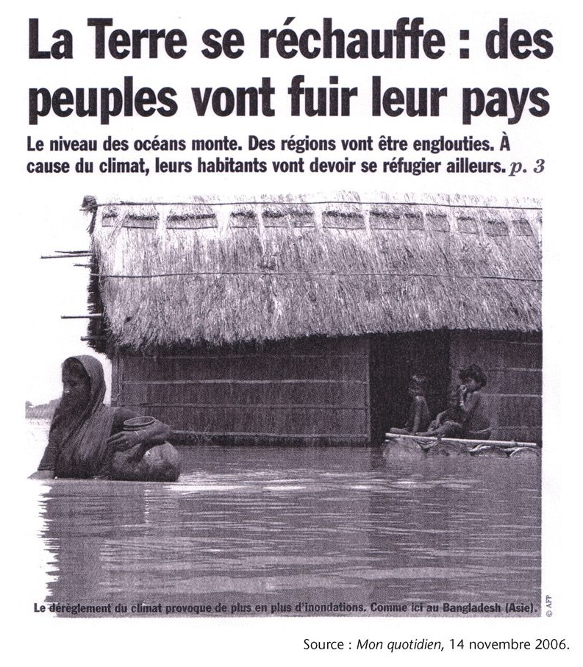
Le réchauffement climatique
Les scientifiques estiment que le niveau des mers va s’élever de 5 mm par an.
d’après toi, est-ce beaucoup ?
Calcule de combien le niveau des mers aura monté quand tu auras 30 ans, puis quand tu auras 70 ans.
Quelles seront les conséquences pour les hommes ?

Slide 3
Le réchauffement climatique

Slide 4
Le réchauffement climatique
L’importance de la banquise
Il est 11 heures. Deux briques sont posées sur la neige. L’une est foncée, l’autre claire. A votre avis, que va-t-il se passer si on attend quelques heures ?

Slide 5
Il est 14 heures. Que remarquez-vous ? Pourquoi cela s’est-il produit à votre avis ?

Slide 6
Le réchauffement climatique
Conséquences sur la biodiversité
Nous avons vu que le réchauffement climatique, va entraîner la fonte des glaces et le réchauffement des océans, donc l’augmentation du niveau des mers et océans.
Mais à votre avis, quelles seront les autres conséquences de ce réchauffement climatique ?

Slide 7
Le réchauffement climatique

Slide 8
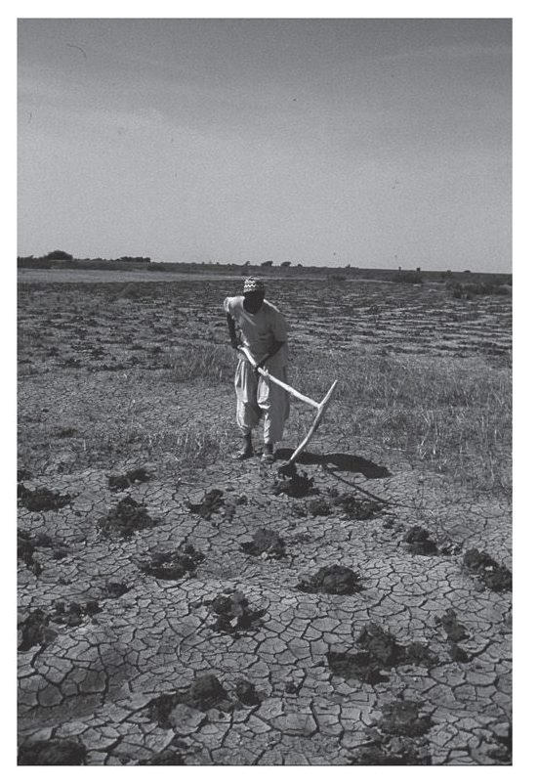
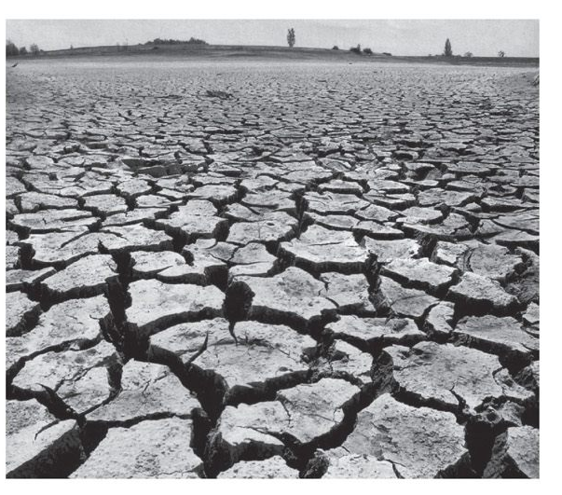
Le réchauffement climatique

Slide 9
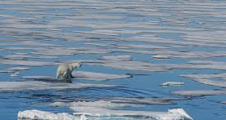
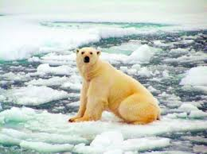
Le réchauffement climatique

Slide 10
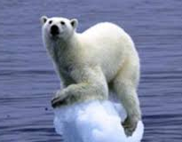
Le réchauffement climatique

Slide 11
Le réchauffement climatique
Conclusion :
Au cours du siècle prochain, le changement climatique :
1) augmentera la température moyenne sur la Terre d’environ 3 degrés, rendant ainsi plus fréquents les événements climatiques extrêmes comme les canicules, les inondations, les sécheresses… et posant de nombreux problèmes de santé ;
2) fera disparaître des milliers d’espèces vivantes un peu partout sur la planète ;
3) fera monter le niveau des mers et des océans d’environ un mètre, obligeant des millions de personnes à se déplacer (rappel des séances précédentes).

Slide 12
Dans la vie de tous les jours :
En été, quand la voiture est en plein soleil, elle chauffe beaucoup. Vous êtes d’accord ? Pensez-vous que la couleur des sièges a une importance sur la température à l’intérieur de la voiture et que la chaleur ressentie sera plus ou moins élevée ?
Nous avons vu que les grandes quantités de glace (banquise, glaciers) avaient diminué et cela risque de continuer. A votre avis, quelles conséquences cela pourrait-il avoir ? Pourquoi ? Quelles sont les particularités de la glace ?
Quelle est la couleur de l’océan qui est sous la banquise ? Est-il plus clair ou plus foncé que la glace ? Si la glace disparaît ou diminue, que va-t-il se passer pour la température de l’océan ?

